Slide 1
Η ΠΡΟΕΛΕΥΣΗ ΤΩΝ ΧΗΜΙΚΩΝ ΣΤΟΙΧΕΙΩΝ
ΕΛΕΥΘΕΡΙΑ ΤΡΑΥΛΟΥ
Υπεύθυνος καθηγητής: ΣΟΥΛΙΩΤΗΣ ΓΈΩΡΓΙΟΣ

Slide 2
ΑΤΟΜΟ
Ζ=ατομικός αριθμός, αριθμός πρωτονίων
Καθοριστικός για το άτομο
Α=μαζικός αριθμός, αριθμός πρωτονίων και νετρονίων
Ν= αριθμός νετρονίων
Ισότοπα=έχουν ίδιο Ζ αλλά διαφορετικό Α
Ισοβαρή= ίδιος Α, διαφορετικός Ζ
Ισότονα= ίδιος Ν, διαφορετικό Ζ

Slide 3
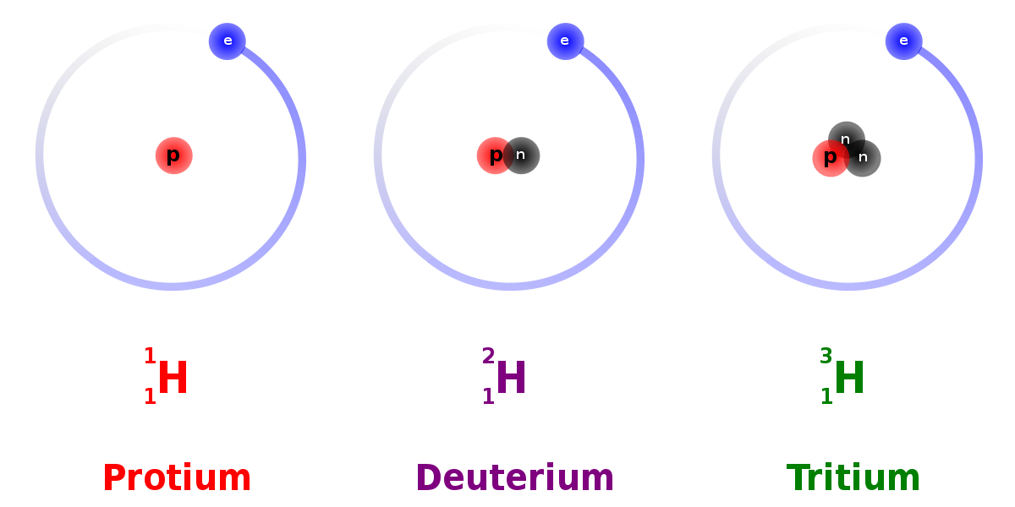
Ο περιοδικός πίνακας λαμβάνει υπόψη τον διαφορετικό Ζ όμως αγνοεί τον Α. Τα ισότοπα του ίδιου στοιχείου όμως έχουν πολύ διαφορετικές ιδιότητες (πχ NMR, ραδιενεργές διασπάσεις). Γί’ αυτό υπάρχει ο πίνακας των νουκλιδίων

Slide 4
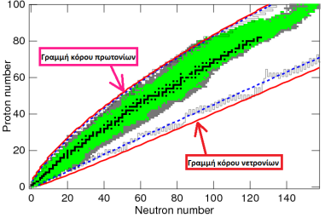
Κάθε κουτάκι= διαφορετικό ισότοπο
Μαύρα κουτάκια= σταθεροί πυρήνες (δεν κάνουν ραδιενεργή διάσπαση)
Σταθερά=290
3300 νουκλίδια
Θεωρητικά περίπου 7000
Οριζόντια γραμμή= ισότοπα ενός στοιχείου

Slide 5
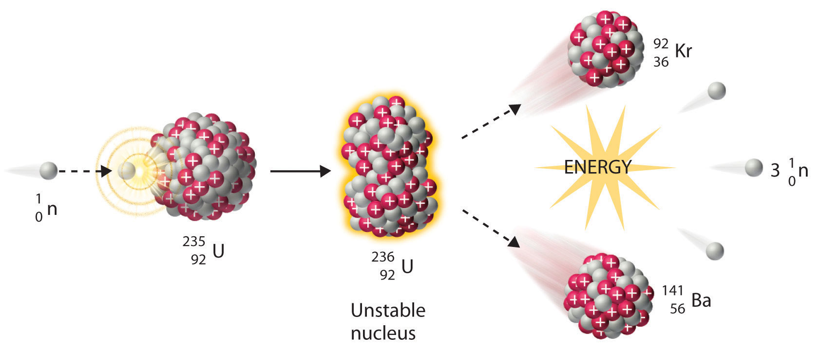
ΡΑΔΙΕΝΕΡΓΕΣ ΔΙΑΣΠΑΣΕΙΣ ένα ισότοπο μεταπίπτει σε ένα σταθερότερο με την εκπομπή ηλεκτρομαγνητικής ακτινοβολίας ή σωματιδίων
α, β ,γ, σχάση: ονομάστηκαν από το Rutherford με βάση τη διεισδυτική τους ικανότητας

Slide 6
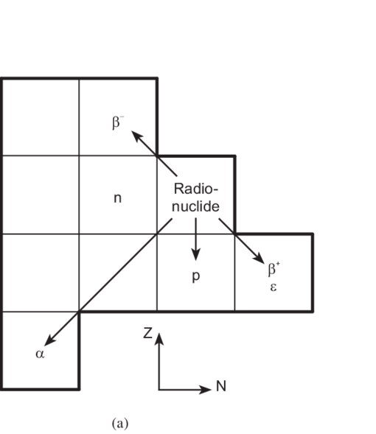
ΔΙΑΣΠΑΣΗ α
t1/2 = 4.5 10⁹ yr

Slide 7
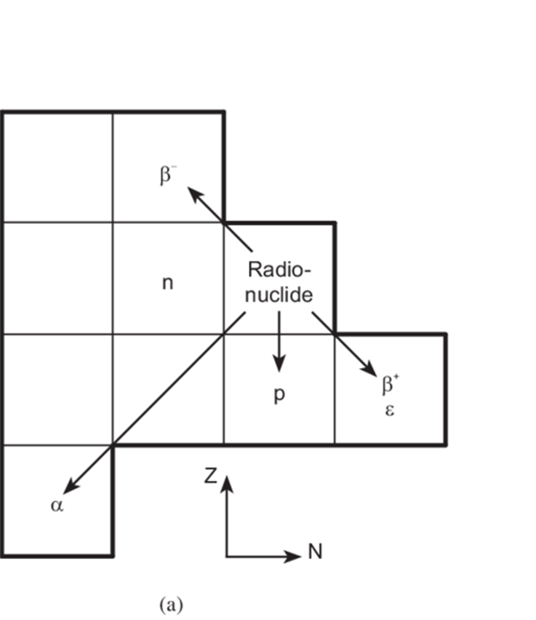
ΔΙΑΣΠΑΣΗ β β⁻
¹⁴₆C₈ ¹⁴₇N₇ + e⁻ + v~_{e} t^{1/}₂=5730 y
β⁺
¹⁸₉F₉ ¹⁸₈O₁₀ + e⁺ + v_{e} t^{1/}₂=110 min
EC
p⁺ + e ⁻ n + v_{e}
⁷Be +e ⁻ ⁷Li + v_{e} t^{1/}₂=53 d

Slide 8
ΔΙΑΣΠΑΣΗ γ
X* X + γ
t1/2=6h

Slide 9
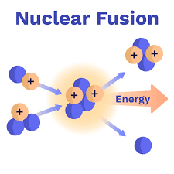
ΠΥΡΗΝΙΚΗ ΣΥΝΤΗΞΗ ένωση ελαφρών πυρήνων για το σχηματισμό βαρύτερων λαμβάνει χώρα στα αστέρια Το βαρύτερο χημικό στοιχείο που μπορεί να συντεθεί με σύντηξη είναι ο σίδηρος (και σε ίχνη το νικέλιο) Γιατί;
Ενέργεια συνδέσεως: η Ε που χρειάζεται για να διασπαστεί ο πυρήνας στα συστατικά του

Slide 10
Ο Fe είναι το τελευταίο στοιχείο στο οποίο ευνοείται ενεργειακά η σύντηξη.
Μετά ευνοείται η σχάση.
Άρα πως δημιουργούνται τα βαρύτερα στοιχεία;

Slide 11
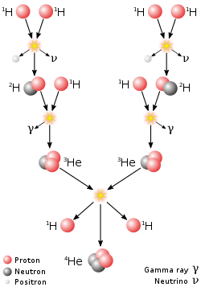
Στη σταθερή περίοδο της ζωής τους, ένα τυπικό αστέρι σαν τον Ήλιο,κάνει σύντηξη υδρογόνου σε ήλιο
Πρώτο βήμα = πολύ αργό
Μετατροπή p σε n
Το υδρογόνο παράχθηκε κατά το big bang

Slide 12
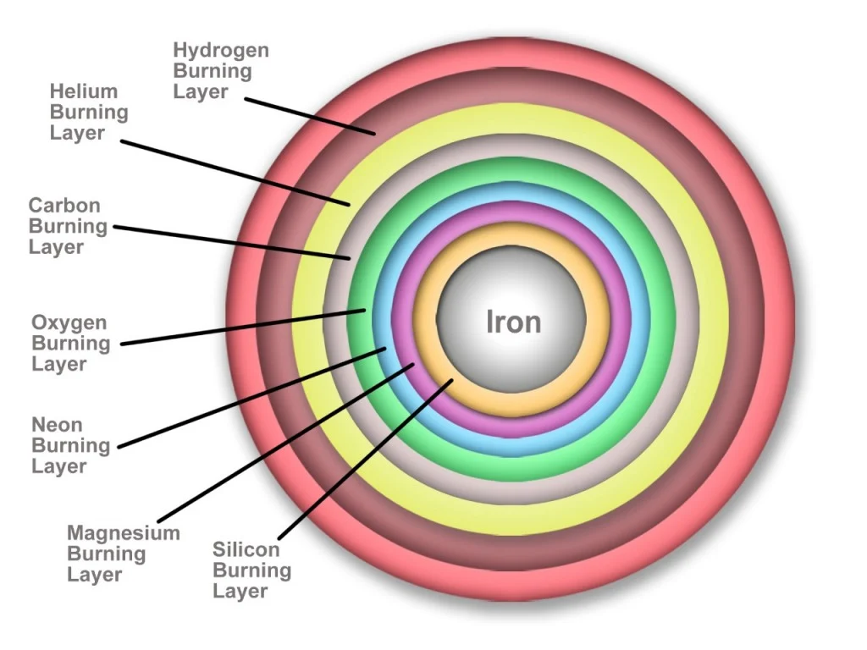
Σε άστρα με μεγαλύτερη μάζα από του ήλιου η σύντηξη συνεχίζει
H He
He C
C Ne
Κοκ
Το στοιχείο που παράγεται σε έναν κύκλο, γίνεται το αντιδρόν στον επόμενο. Όσο πιο βαρύ είναι το στοιχείο τόσο μεγαλύτερη θερμοκρασία χρειάζεται για τη σύντηξη του και τόσο λιγότερο διαρκεί ο κύκλος
Τελική δομή άστρου=‘κρεμμύδι’ με διαφορετικά στοιχεία

Slide 13
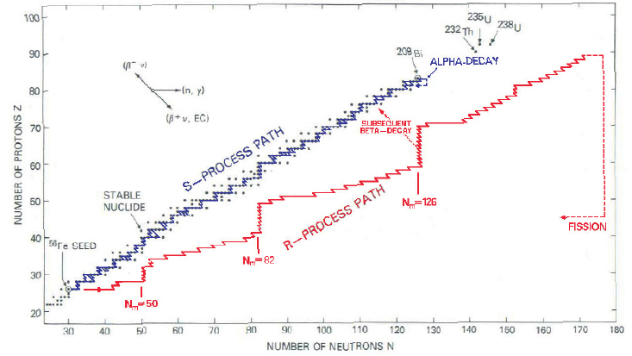
Σε άστρα στη φάση του ερυθρού γίγαντα
s-process: αργή σύλληψη νετρονίων
Ο πυρήνας απορροφά νετρόνια από το περιβάλλον και κάνει μία β- διάσπαση αυξάνοντας τον ατομικό του αριθμό κατά 1.
Η s-process δεν μπορεί να συνθέσει πολύ βαρυά στοιχεία γιατί εκείνα χρειάζονται πολλά n για να είναι σταθερά

Slide 14
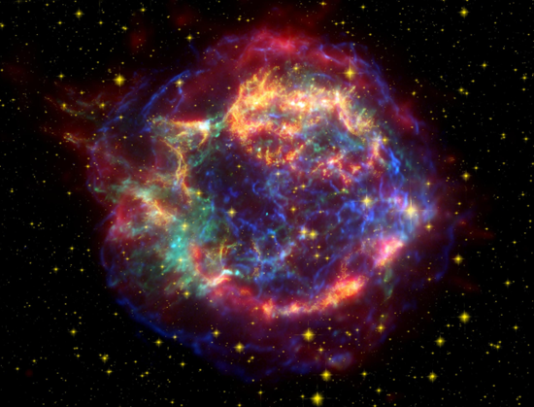
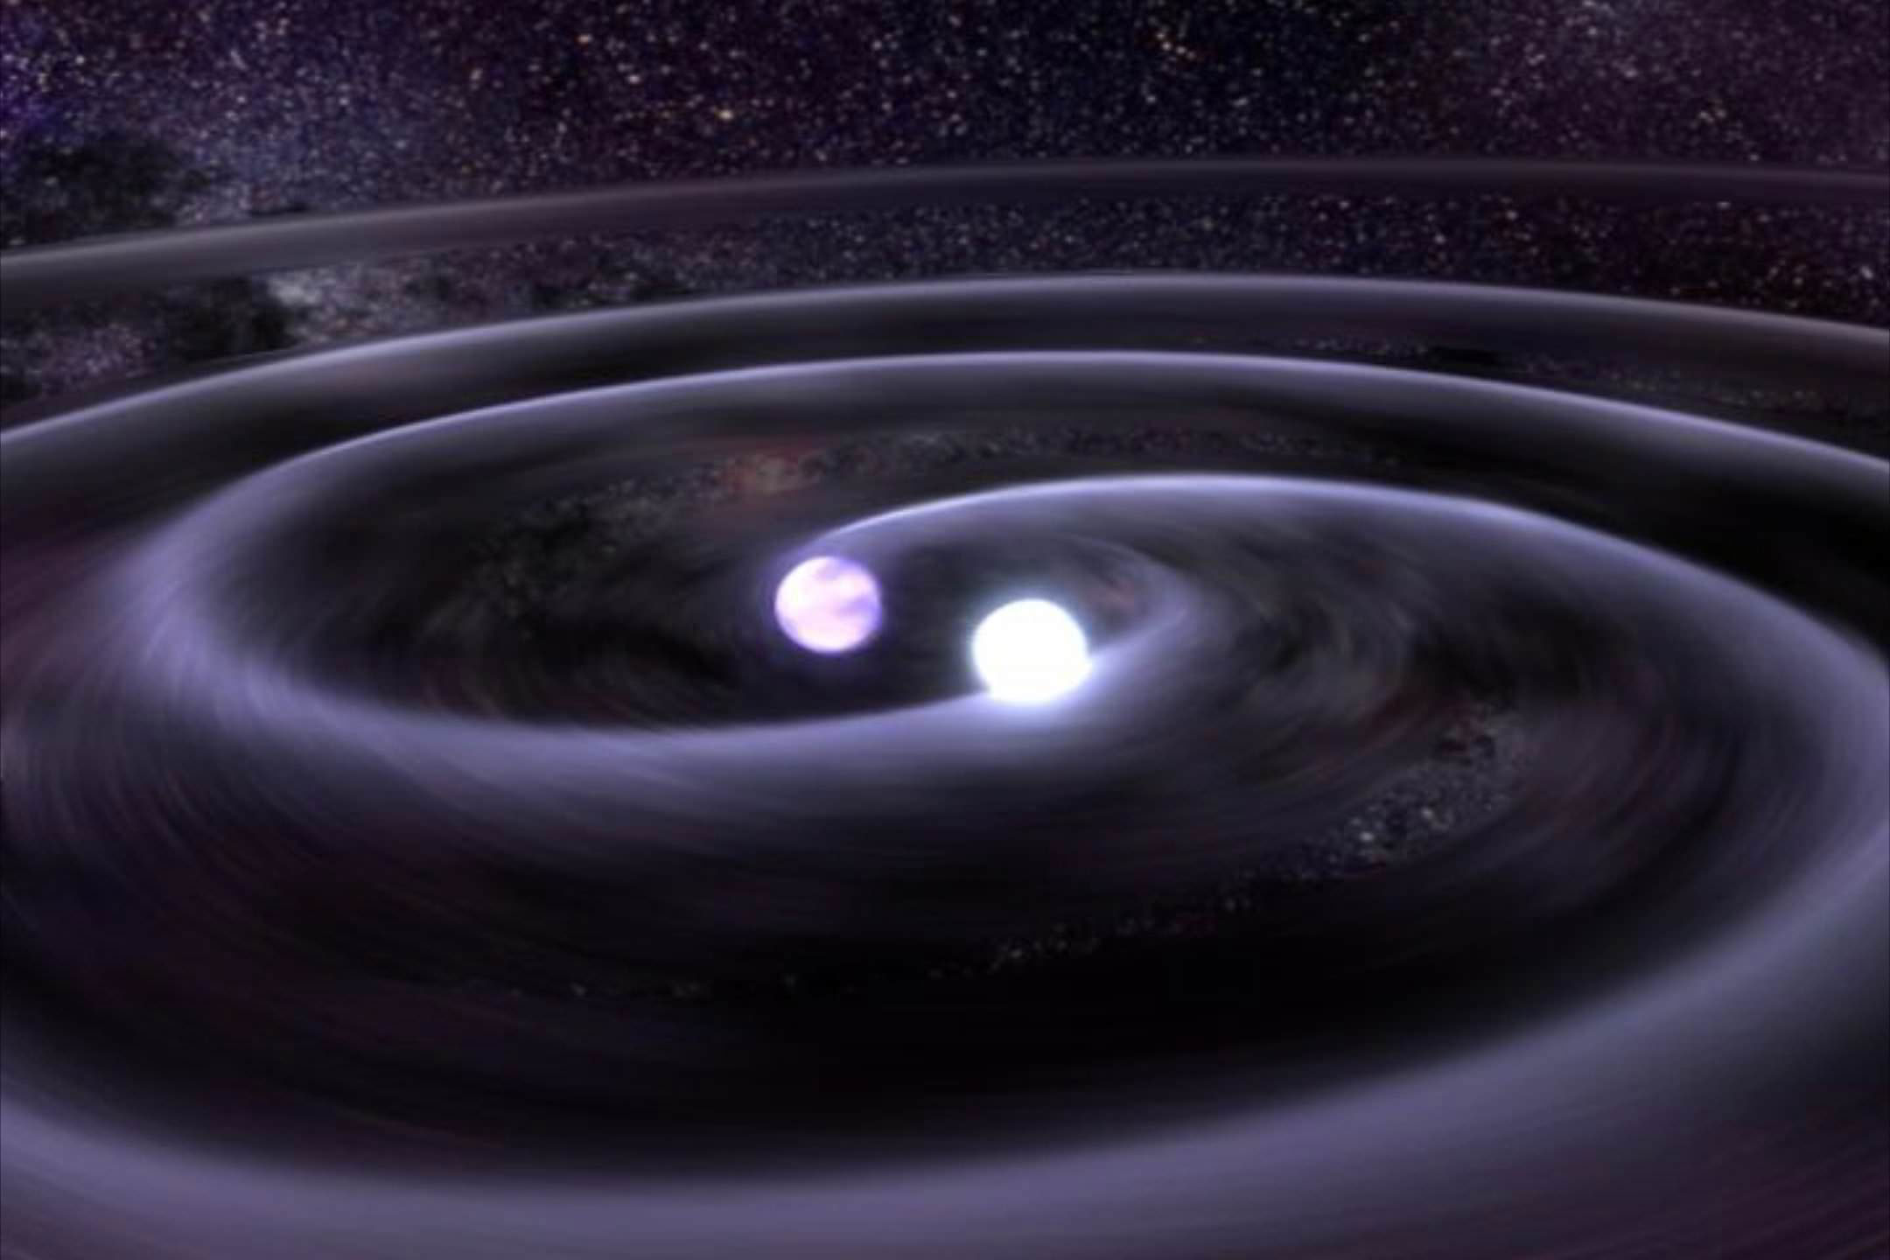
r-process: ταχεία σύλληψη νετρονίων
περιβάλλοντα με μεγάλη πυκνότητα νετρονίων (εκρήξεις supernova, συγχωνεύσεις αστέρων νετρονίων) πολλές συλλήψεις νετρονίων πριν γίνει μια β διάσπαση . βαρύτερα νουκλίδια

Slide 15
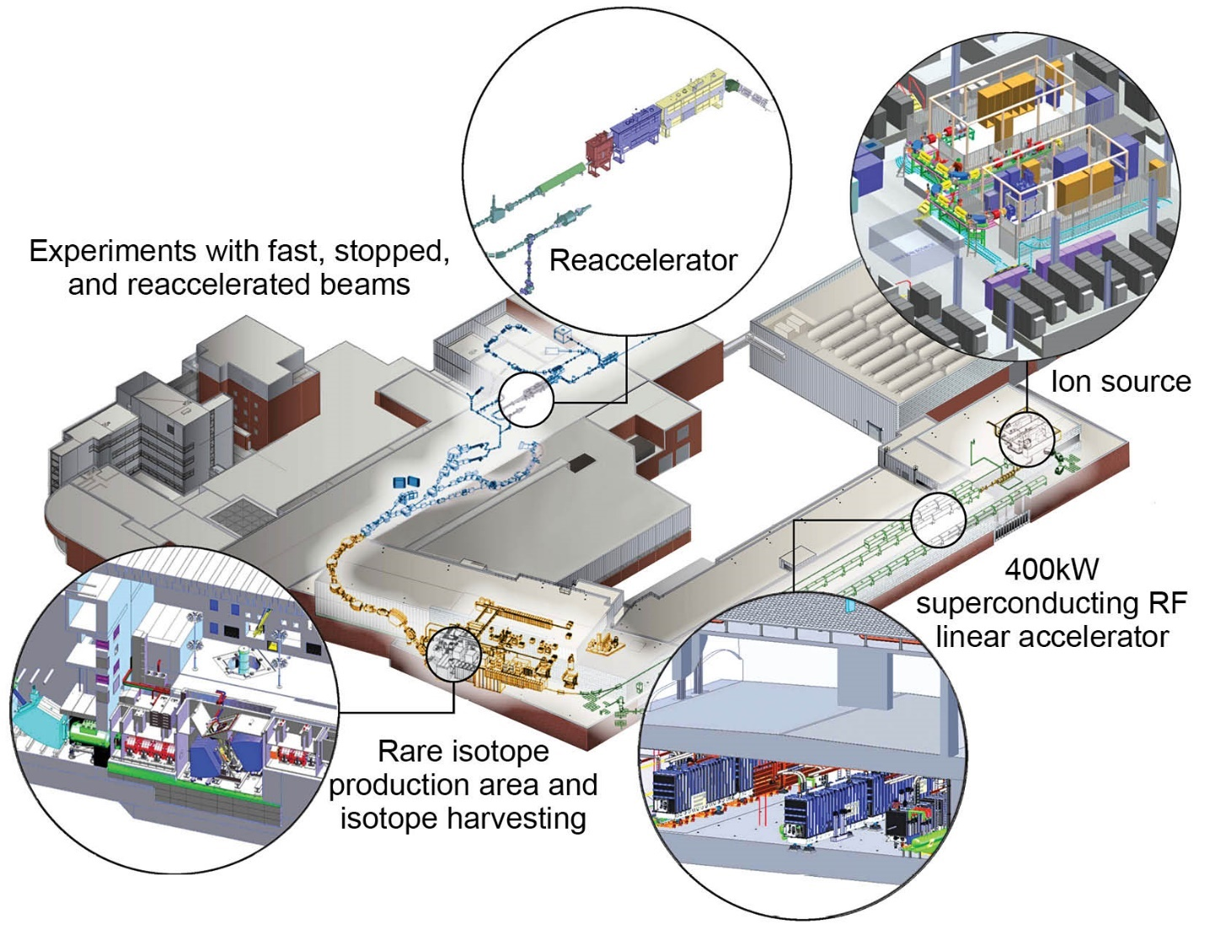
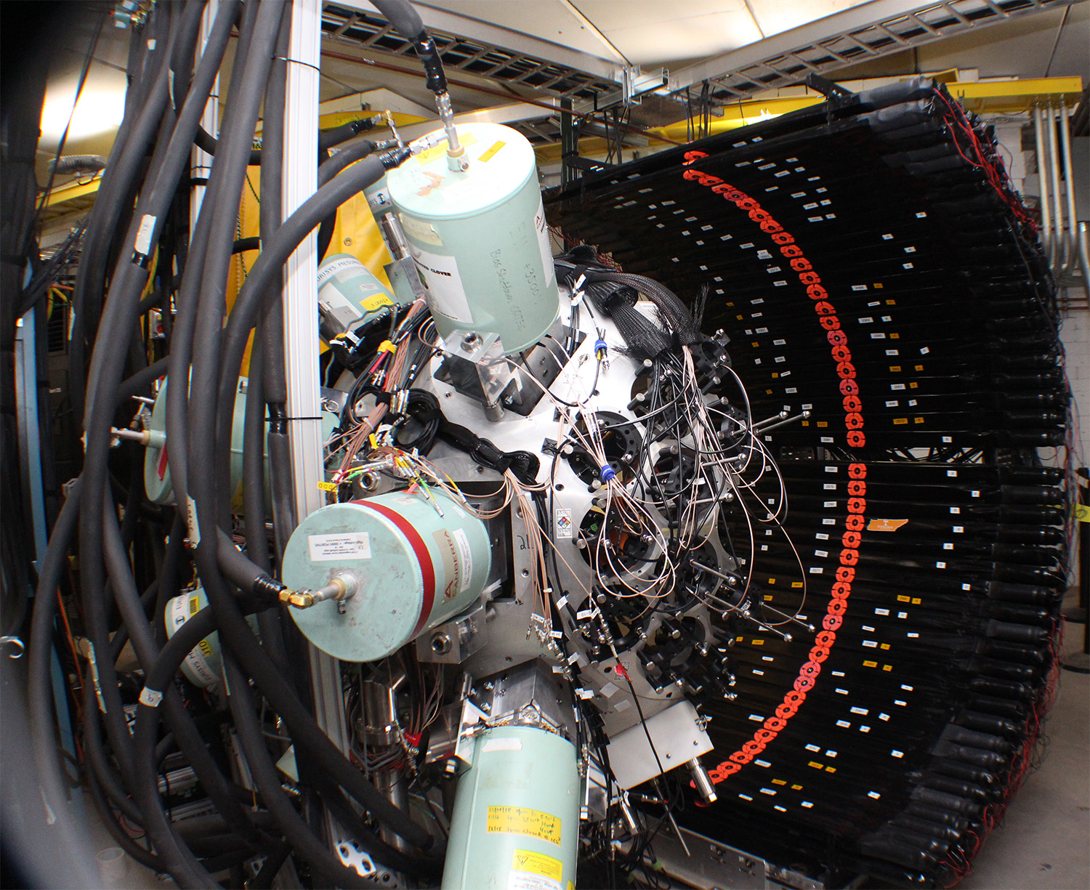
ισότοπα από r-process= εξαιρετικά ασταθή διασπώνται αμέσως, παράγοντας ακτινοβολία που ανιχνεύουμε στη γη
Βαρυτικά κύματα: πληροφορείς για συγχώνευση αστέρων νετρονίων και άρα r-process
εξωτικά ισότοπα =σύνθεση σε εργαστήρια με στόχο να μάθουμε περισσότερα για αυτές τις διεργασίες
FRIB, MSU

Slide 16
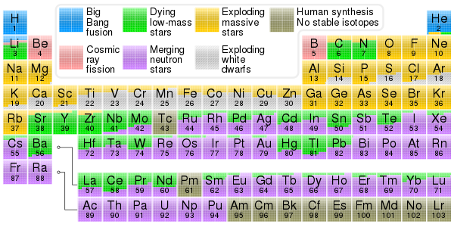
ΣΥΜΠΕΡΑΣΜΑΤΑ
Το H παράχθηκε κατά το big bang
πυρήνες με Α<60 παράγονται με πυρηνική σύντηξη στους αστέρες
Πυρήνες με Α>60 σε περιβάλλοντα με μικρή πυκνότητα νετρονίων κάνουν s-process
Οι πιο βαριοί πυρήνες συντίθενται σε περιβάλλοντα με μεγάλη πυκνότητα νετρονίων με r-process

Slide 17
ΒΙΒΛΙΟΓΡΑΦΙΑ
M Casse, Stellar alchemy, the celestial origin of atoms, Cambridge
R. Boyd, An introduction to nuclear astrophysics, The university of Chicago press
Roland Diehl, Andreas J. Korn, Bruno Leibundgut, Maria Lugaro, Anton Wallner,
Cosmic nucleosynthesis: A multi-messenger challenge,
Progress in Particle and Nuclear Physics,
Volume 127,
2022,

Slide 18
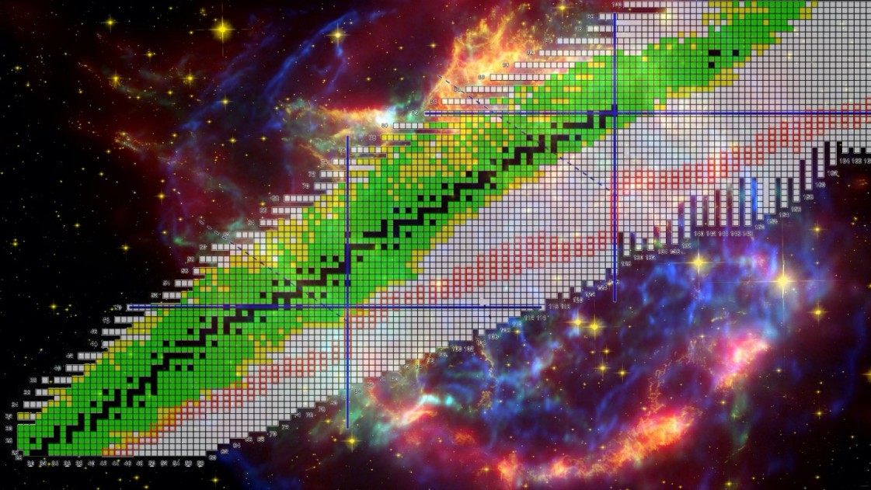
Σας ευχαριστώ πολύ για την προσοχή σας!

